Slide 1
Microcurso:
Introducción a los DERECHOS DIGITALES
Contenidos desarrollados por:

Slide 2
¿QUÉ SON LOS DERECHOS DIGITALES?

Slide 3
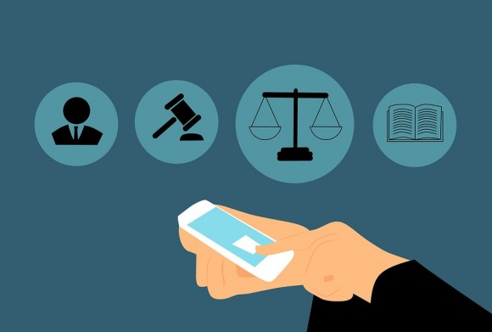
pensar los Derechos Humanos EN ENTORNOS DIGITALES
Internet ha transformado la manera en la que nos comunicamos y compartimos lo que pensamos.
Nos ha permitido buscar, acceder a información sobre aquello que nos interesa o afecta, levantar la voz contra las injusticias, pero también tener momentos de regocijo y entretenimiento.
Cuando hablamos de derechos en el entorno digital es común referirse a derechos digitales o derechos en Internet para distinguirlos de otros derechos. Sin embargo, los derechos digitales son los derechos humanos con los que todas las personas contamos.

Slide 4
¿cuáles son los principales OBSTÁCULOS PARA EL EJERCICIO DE LOS DERECHOS DIGITALES?
Los Derechos humanos en línea requieren ser ejercidos en una internet libre, segura, abierta y descentralizada.
Obstáculos para su ejercicio:
Falta de conectividad
Censura y control del Estado, empresas y actores privados.
Cada vez observamos más presiones sobre el libre flujo de información y las expresiones en el espacio digital:
Leyes restrictivas,
vigilancia de las comunicaciones,
Remoción de contenidos

Slide 5
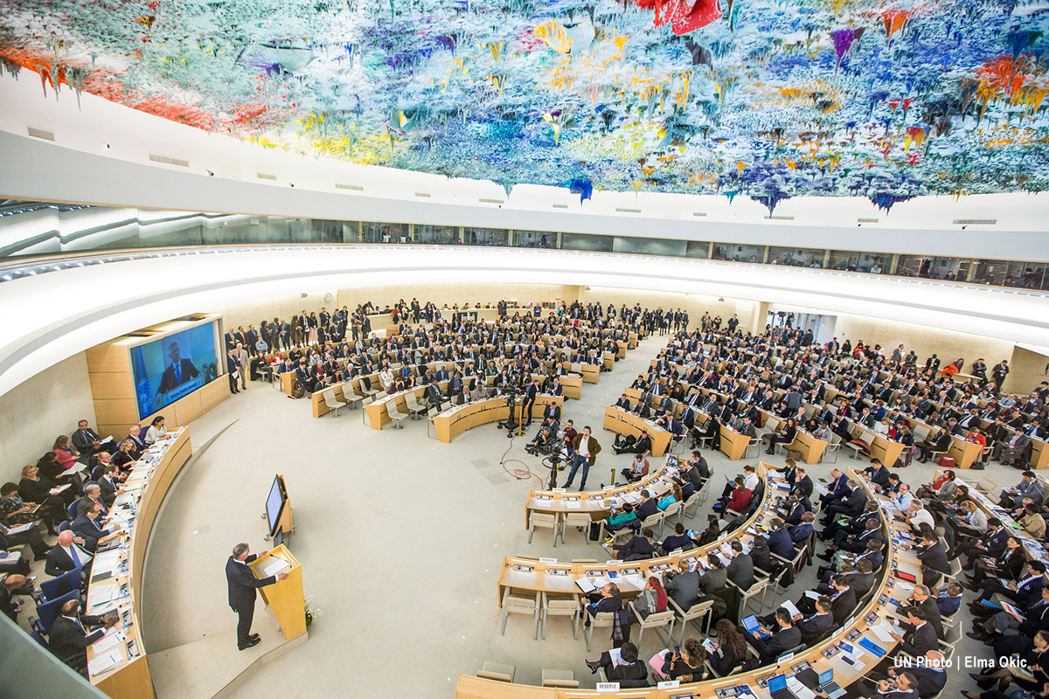
estándares regionales e internacionales de PROTECCIÓN DE DERECHOS DIGITALES
Los derechos humanos se encuentran protegidos por:
Constitución política de un país
Sistema Interamericano de Derechos Humanos
Sistema Universal de Derechos Humanos.
2012: Consejo de Derechos Humanos de la ONU establece: “los derechos de las personas también deben estar protegidos en Internet, en particular la libertad de expresión, que es aplicable sin consideración de fronteras y por cualquier procedimiento que se elija”. Los Estados garanticen la universalidad de internet.
2014: Asamblea General de Naciones Unidas adopta la resolución 68/167 sobre el derecho a la privacidad en la era digital: “nadie debe ser objeto de injerencias arbitrarias o ilegales en su vida privada, su familia, su domicilio o su correspondencia, y el derecho a la protección de la ley contra tales injerencias”.
El sistema interamericano reconoce una serie de principios para la protección de los derechos humanos en el entorno digital. El acceso, el pluralismo, la no discriminación y la privacidad y el principio de neutralidad de la red.

Slide 6
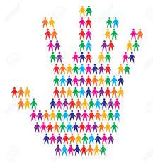
¿quién protege los derechos humanos en internet? ESTADO VS PLATAFORMAS DIGITALES
Estados tiene la obligación de promover y proteger los derechos humanos, tanto en el espacio físico como en el digital, las empresas tiene están orientadas a respetarlos.
Por tal motivo se han desarrollado diferentes iniciativas para orientar a las empresas para que respeten los derechos humanos.
Por ejemplo, el Consejo de Derechos Humanos de Naciones Unidas apoyó los Principios Rectores sobre las Empresas y los Derechos Humanos en el que se orienta a las empresas a “proteger, respetar y remediar”.
Estos principios tiene una relevancia para los derechos digitales al establecer algunos ejes rectores para el sector privado como la transparencia, la debida diligencia, o bien, mecanismos efectivos de apelación como una forma de remediar algún derecho que una persona considere que fue violentado. O bien para que informen, por ejemplo, cuando reciben solicitudes de los gobiernos para retirar contenidos.

Slide 7
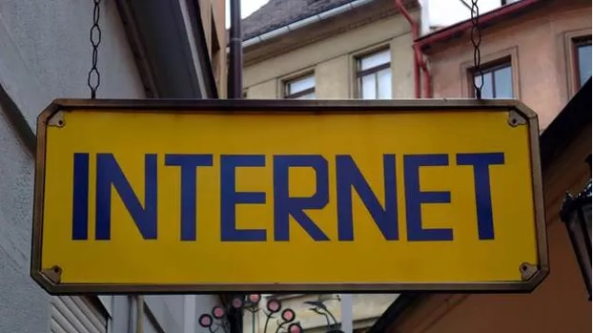
¿quién protege los derechos humanos en internet? ESTADO VS PLATAFORMAS DIGITALES
La Relatoría para la Libertad de Expresión de las Naciones Unidas ha hecho un llamado para que las empresas reconozcan “que el marco autorizado a nivel mundial para garantizar la libertad de expresión en sus plataformas es el derecho de los humanos, no las diversas leyes de los Estados o sus propios intereses privados”.
Esta diferencia, entre la obligación de protección y el deber de respetar los derechos humanos es crucial porque permite mantener la naturaleza abierta y descentralizada de Internet, así como el principio de múltiples partes interesadas por el cual el Estado no es el único actor en la toma decisiones sobre la gobernanza de Interent sino que las decisiones sobre el entorno digital también incluye a actores como la sociedad civil, la comunidad técnica, la academia y el sector privado.
Esta distinción también permite mantener acotada la actuación del Estado, enfocando su obligación de promoción y protección de los derechos humanos en el entorno digital, al mismo que tiempo que las empresas asumen un rol de responsabilidad sin una intervención directa de los gobiernos.

Slide 8
¿cómo se ponderan los DERECHOS HUMANOS en la era digital?

Slide 9
¿los derechos humanos SON ABSOLUTOS?
En la interpretación de los distintos sistemas jurídicos, los Estados deben optar por aquellas tesis o acciones que maximicen u optimicen la eficacia de los mismos, y nunca por aquella opción que restrinja o acote su ejercicio.
Pero, ¿qué pasa en casos donde el derecho humano de una persona encuentra como límite el derecho humano de otra?
Algunos derechos, como el derecho a no recibir un trato cruel o inhumano, como la tortura o la esclavitud, son derechos absolutos que sin duda alguna siempre tienen que satisfacerse. Sin embargo, no todos los derechos humanos son absolutos, en el sentido en que son derechos ilimitados o que siempre, y bajo todas las premisas, tienen que cumplirse a cabalidad.
Los derechos humanos, los cuales también están vinculados al principio de la dignidad humana, pueden llegar a entrar en conflicto entre sí, por el simple hecho de que dos personas o grupos de personas pueden encontrar, en un mismo caso, dos derechos humanos que están intentando cada uno realizar y pueden competir entre sí. Por ejemplo, derecho al aborto vs derecho a la protesta, derechos de las víctimas vs derecho a saber sobre graves violaciones de derechos humanos, derecho a la privacidad vs derecho a la libertad de expresión.

Slide 10
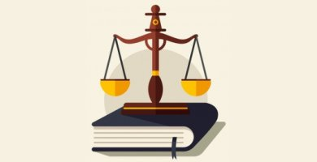
¿qué es la PONDERACIÓN DE LOS DERECHOS HUMANOS?
Al existir un conflicto de derechos humanos que conduzca a resultados incompatibles donde ambos no se puedan realizar al 100%, es importante balancear y decidir cuál derecho cede frente al otro.
Esto es conocido como ponderación de derechos. Lo anterior no significa declarar inválido al derecho humano que cedió frente al otro, más bien se determina que bajo ciertas circunstancias uno de los derechos precede al otro.

Slide 11
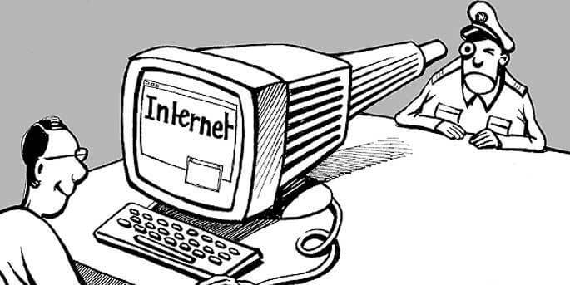
¿cuáles son los requisitos para que la restricción de un derecho en relación a otro, SEA LEGÍTIMA?
La ponderación de derechos incluye definir la importancia de satisfacer un derecho justifica en relación a la afectación o la restricción al otro.
La esencia de la ponderación se basa en el análisis que se haga entre los “pesos” de los derechos, el cual se denomina como principio de proporcionalidad. Esto quiere decir que el impacto de una restricción a cualquier derecho humano debe ser cuidadosamente analizado, y la carga de demostrar que una determinada restricción es proporcional recae en el Estado.
Ejemplo: abuso sexual infantil en Internet: se da de baja el contenido en lugar de bloquear el acceso y uso de Internet.
Tomar en cuenta la necesidad e idoneidad para determinar que una restricción a un derecho humano es legítima. A su vez, tiene que existir:
Una consagración legal (la restricción debe encontrarse establecida por medio de leyes en sentido formal y material, y dichas leyes deben ser claras y precisas);
La búsqueda de una finalidad imperativa
Cumplimiento de las garantías judiciales
Satisfacción del debido proceso

Slide 12
libertad de expresión y LIBERTADES ASOCIADAS

Slide 13
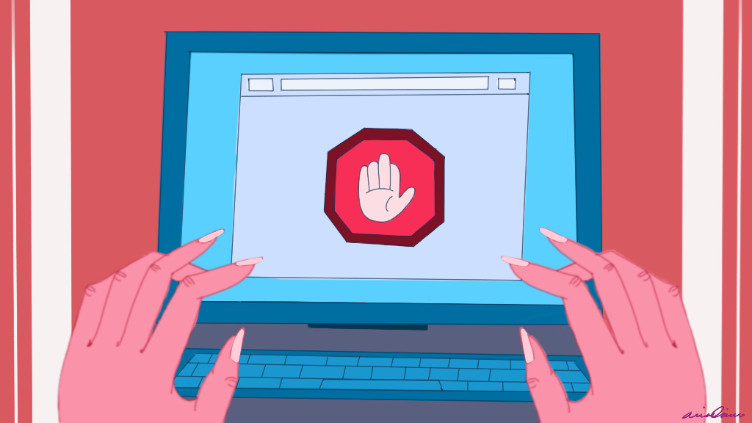
¿qué es la libertad de expresión, CÓMO SE LA EJERCE DESDE LO INDIVIDUAL Y COLECTIVO?
Art 13 de la Convención Americana de Derechos Humanos (CADH) “garantiza el derecho de toda persona a la libertad de expresión y precisa que este derecho comprende la libertad de buscar, recibir y difundir informaciones e ideas de toda índole, sin consideración de fronteras, ya sea oralmente, por escrito o de forma impresa o artística”.
La Libertad de expresión se considera como parte del catálogo de derechos humanos que toda persona tiene, con la posibilidad de expresarse de diversas maneras como establece el artículo 13 de la CADH.
En su dimensión social, la libertad de expresión es un medio para el intercambio de ideas e informaciones y para la comunicación masiva entre los seres humanos.
Este derecho se ejerce de manera individual, cuando la persona se expresa sus ideas, y de manera colectiva, cuando se representa o se manifiestan ideas referidas a un colectivo.

Slide 14
¿qué otros derechos SE RELACIONAN CON LA LIBERTAD DE EXPRESIÓN?
Los derechos humanos se encuentran conectados entre ellos y tienen la misma importancia.Todos deben ser cumplidos y ningún derecho supera a los demás.
Al ejercer nuestra libertad de expresión, esta puede vincularse con el ejercicio de otros derechos, como el derecho a la privacidad, protección de datos e incluso los derechos económicos, sociales, culturales y ambientales.
Un ejemplo de lo anterior puede ser cuando ejerzo mi derecho de reunión en una plaza exigiendo un alto a la explotación minera por la devastación ecológica. O también cuando ingreso datos e información de mis colegas manifestantes para anunciar el lugar, la hora y las personas que estarán en la protesta dentro de una plataforma digital. Es aquí que los administradores de la plataforma no pueden divulgar ni usar mis datos para otro fin distinto, incluida la vigilancia

Slide 15
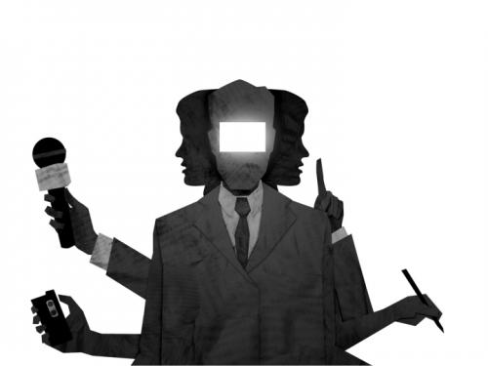
prevalencia de la libertad de expresión EN EL SISTEMA INTERAMERICANO DE DERECHOS
Se ha confirmado, con base en interpretaciones de la Convención Americana hechas por la Corte y la Comisión de Derechos Humanos, de la existencia de un régimen legal relativo a la protección de la libertad de expresión a nivel global. Ese requisito fundamental y sustento de la democracia, al aplicarse en casos concretos ha determinado la importancia que tiene la libertad de expresión.
Se explica que preeminencia de las libertades básicas tiene que ver con: a) su directa importancia para la vida humana asociada con las capacidad básicas, incluida la participación social y política; b) su rol que permite que los individuos puedan expresar sus demandas y ponerlas en al atención política y, c) su rol constructivo en la conceptualización de lo que son las necesidad en un determinado contexto social.
Así como lo determina Claudio Grossman, “No importa si se trata de los derechos que no pueden ser derogados nunca o bien si son los derechos económicos, sociales, o culturales, o los derechos civiles y políticos. Esta discusión sólo resulta posible, si existe la libertad de expresión. De allí su preeminencia e importancia y la necesidad de asegurar su respeto a nivel global”

Slide 16
censura y cuándo SE LIMITA LA LIBERTAD DE EXPRESIÓN
La censura se refiere a todo acto del poder público que implique una restricción al derecho de buscar, recibir y difundir toda clase de expresiones, informaciones e ideas. La Censura previa, implica la supresión total de la libertad de expresión y no es admisible en ningún sentido.
Convención Americana dispone que libertad de expresión puede estar sujeto a limitaciones, cuando se refiere a la dignidad de las personas o protección de un interés legítimo del Estado.
Hay algunos discursos que no están protegidos en el marco de la libertad de expresión y que, por lo tanto, no se consideran como censura previa (como el abuso sexual infantil, la propaganda en favor de la guerra y toda apología del odio e incitación a la violencia que tenga posibilidades reales e inminentes de que tal daño convocado se materialice) y otros que están explícitamente mayormente protegidos por este derecho humano (los que tratan de asuntos de interés público o discursos políticos, por ejemplo).
Test tripartito para controlar la legitimidad de las restricciones a la libertad de expresión: 1) debe haber sido definida en forma precisa y clara a través de una ley formal y material, 2) debe estar orientada al logro de objetivos imperiosos autorizados por la Convención Americana, y 3) debe ser necesaria en una sociedad democrática para el logro de los fines imperiosos que se buscan.

Slide 17
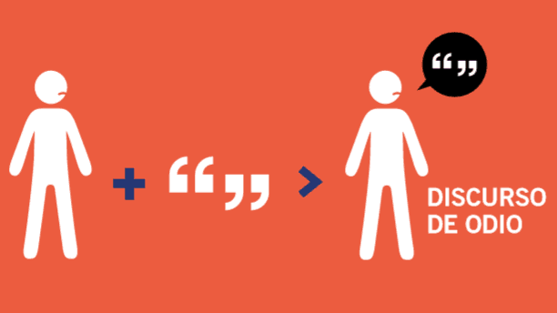
discurso de odio y LIBERTAD DE EXPRESIÓN
Actualmente no existe una definiciones consensuadas en los estándares o instrumentos de derechos humanos sobre el “discurso de odio”. Lo que ha dado grandes márgenes de interpretación e incluso abuso por gobiernos.
Elementos que distinguen el discurso de odio.
El contexto (del clima social, económico, político),
Alcance de la expresión
Probabilidades de que la expresión conduzca a un daño que se pueda materializar
Emisor de discurso
Intención y contenido que llame a la violencia
El discurso de odio que incita a lastimar la dignidad e integridad física de las personas, con posibilidades reales e inminentes de que ese daño se materialice a consecuencia de dicha expresión, no está protegido en el marco de los derechos humanos. Es por ello que suele hacerse un llamado para excluirlos del espacio cívico físico y digital.
Sin embargo, antes de solicitar una restricción a la libertad de expresión es esencial evaluar las características de los discursos, pues no debe prohibirse un discurso por cómo suene, es decir, porque sea provocador, hiriente o manipulador, sino por sus efectos.

Slide 18
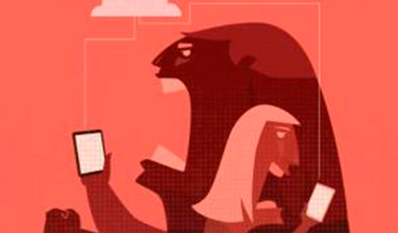
¿Están protegidos los discursos de odio EN EL MARCO DE LA LIBERTAD DE EXPRESIÓN?
Los discursos ofensivos que provocan enojo, molestia e indignación, pero no incitan inequívocamente a la violencia, están protegidos por el derecho internacional de la libertad de expresión y derecho a la igualdad.
Esto es para blindar a la sociedad de gobiernos autoritarios que, bajo la excusa de “proteger a la sociedad de los discursos de odio”, despliegan regulaciones represivas, buscando silenciar puntos de vista disidentes o minoritarios. La exclusión de estas voces, debilita el debate público y la democracia.

Slide 19
remoción de CONTENIDOS

Slide 20
¿qué es la remoción de contenidos? ¿QUIÉN SE BENEFICIA DE ELLA?
La remoción de contenidos es la práctica para eliminar o restringir la circulación de información en Internet valiéndose de marcos jurídicos y mecanismos privados que limitan su acceso. Se utiliza de forma ilegítima e irresponsable para censurar información de interés público que debe circular y permanecer accesible.
Ésta se origina a través de tres vías, principalmente:
Mediante solicitudes de remoción de contenidos a las plataformas digitales, realizadas por parte del Estado o de actores privados.
Mediante la comunicación directa de estos mismos actores con periodistas o medios de comunicación para exigir la eliminación de contenidos en sus sitios web o páginas de redes sociales.
Mediante la ejecución de los términos de servicio o normas comunitarias de las plataformas digitales.

Slide 21
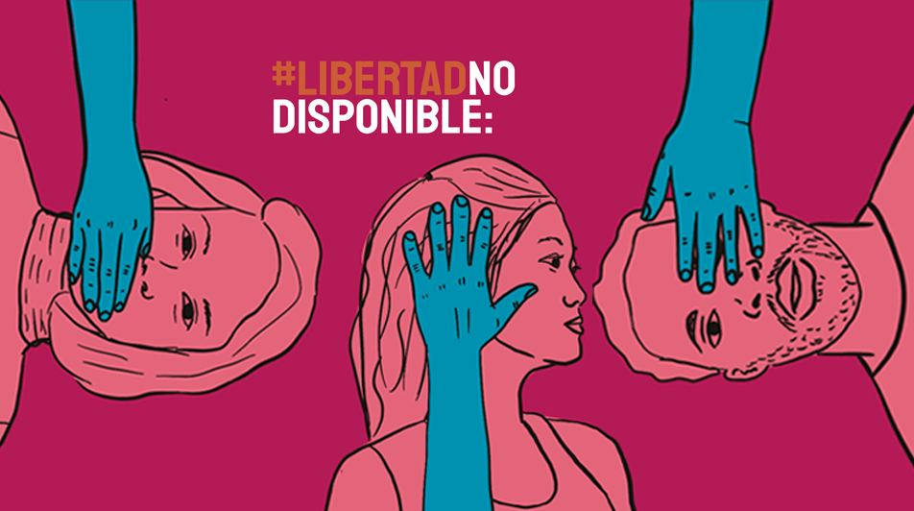
¿Cuáles son las tendencias de iniciativas legales QUE HABILITACIÓN LA REMOCIÓN DE CONTENIDOS?
El Estado se otorga la facultad de decidir qué cosas permanecen y qué contenidos deben removerse de acuerdo a los criterios que consideren y la conceptualización que apliquen a temas como discursos de odio y desinformación.
En el caso de México, se han visto varias iniciativas a nivel federal y también en diversas entidades federativas donde utilizan normas restrictivas para promover e impulsar de forma imprecisa, ambigua y sin un debido proceso la formulación de remoción y eliminación de contenido. Entre ellas se encuentran iniciativa sobre Ciberseguridad, reformas al Código Penal y entidades federativas relacionado con difusión sin consentimiento de imágenes con contenido sexual, las diversas reformas al Código Penal Federal, Ley de Derechos de Autor y la aceptación al capítulo de propiedad intelectual en el TMEC sobre el uso de figuras como “notificación y retirada”, así como el reciente borrador del Senador Monreal para impulsar la iniciativa sobre “regulación de redes sociales” que además contemplan como discursos de odio y desinformación.

Slide 22
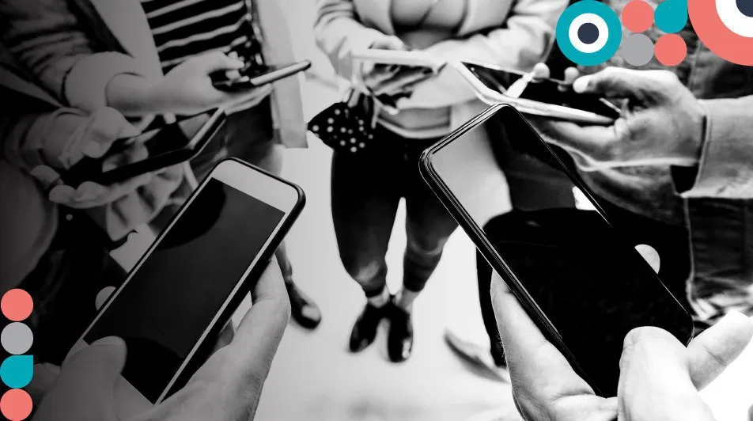
¿cómo se malinterpreta y APLICA ERRÓNEAMENTE LA PROTECCIÓN DE DATOS PERSONALES Y EL DERECHO A LA PRIVACIDAD PARA REMOVER CONTENIDOS?
La aplicación e interpretación que se da a la normatividad por parte de las autoridades encargadas, se emite por medio de una interpretación subjetiva de la Ley Federal de Datos Personal en Posesión de Particular ha decir que los medios de comunicación son quienes realizan algún tratamiento de datos personales al momento en que se publica algún contenido informativo.
Lo anterior es erróneo pues las publicaciones que cualquier medio digital realiza para informar sobre un asunto no merece que se ejecute los derechos de acceso, rectificación, cancelación u oposición de conformidad con la Ley antes mencionada.
Recordemos que si algún contenido informativo sobre funcionarios públicos desea removerse por datos personas o derechos a la privacidad es improcedente pues están sujetos a un mayor escrutinio social. Es decir, este umbral no sólo se asienta en la calidad del sujeto, sino en el interés público de todas las actividades que realiza

Slide 23
vigilancia de datos y LIBERTAD DE EXPRESIÓN

Slide 24
¿de qué manera la vigilancia estatal y privada SON UN PROBLEMA PARA LA LIBERTAD DE EXPRESIÓN?
La vigilancia estatal y privada tienen serias implicaciones para el ejercicio del derecho a la libertad de expresión. El ojo vigilante impacta a nivel personal y social invade la esfera de la intimidad, vulnera el derecho a la privacidad y se convierte en un efecto inhibidor para el ejercicio de los derechos, tanto en el espacio físico como en el digital.
Las personas que se saben vigiladas modifican su comportamiento no solamente en la esfera privada sino también en su participación en el espacio cívico, reduciendo la posibilidad de manifestar sus ideas y opiniones libremente, o sumarse a movimientos sociales y de protesta.
“El derecho a la intimidad suele entenderse como un requisito esencial para la realización del derecho a la libertad de expresión. La injerencia indebida en la intimidad de las personas puede limitar en forma tanto directa como indirecta el libre intercambio y evolución de ideas.”

Slide 25
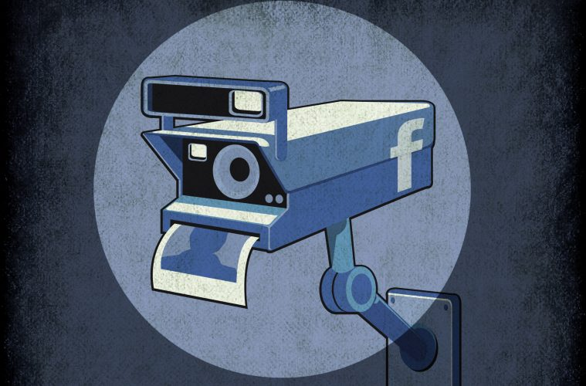
¿qué es el “capitalismo de la vigilancia” Y POR QUÉ ES UNA AMENAZA A LOS DERECHOS HUMANOS?
El capitalismo de la vigilancia se refiere a la conversión de la experiencia humana privada como materia prima gratuita para su traducción en datos sobre el comportamiento. Se refiere a mercantilización y explotación de los datos personales en proceso temporal continuo con una especial atención en el comportamiento de las personas.
Los datos que se producen y se empaquetan como productos de predicción y se venden en los mercados de futuros del comportamiento, es decir, clientes empresariales con un interés comercial en saber lo que haremos ahora, pronto ya futuro.
Amenaza el ejercicio de los derechos en la medida por un lado en la opacidad con la que operan y por otro, el nivel de acceso a la información que generamos y el uso posterior que se le da. “Saben todo sobre nosotros, pero nosotros sabemos poco sobre ellos. Predicen nuestro futuro, pero en beneficio de otros”.
Otro nivel de impacto está en la privacidad. Una recopilación masiva de datos, el ojo permanente de las empresas en nuestra vida y que tiene injerencia en nuestra esfera íntima. Este capitalismo de la vigilancia plantea la necesidad de fortalecer los marcos de protección de datos personales que impongan límites a esta recopilación y uso masivo de datos, así como también, la necesidad de imponer límites al poder las grandes empresas tecnológicas a través de leyes antimonopolio.

Slide 26
¿qué debemos exigir a las plataformas digitales y Estados CON RESPECTO A LA REMOCIÓN DE CONTENIDOS Y VIGILANCIA?
Legislación que prohíba la vigilancia o la permita sólo en situaciones excepcionales y bajo supervisión de una autoridad judicial independiente.
Reconocer el derecho de las personas a que se les notifique cuando están sometidas a la intervención de sus comunicaciones o si el Estado accedió a sus datos de comunicaciones.
Establecer una reglamentación clara y acotada cuando el sector privado provea de datos de las comunicaciones a los Estados que garantice la protección de los derechos humanos de las personas usuarias.
La transparencia en el uso, el alcance de las tecnologías y certeza sobre las atribuciones en la vigilancia de las comunicaciones.
La importancia de contar con órganos independientes que garanticen la transparencia y la rendición de cuentas de la vigilancia de las comunicaciones.
En cuanto a la remoción de contenidos, los Estados deben informar de manera puntual el tipo de solicitudes que hacen a las empresas, así como fundarlas y motivarlas. Por parte de las empresas, deben desagregar la información que permita conocer la institución que hace la solicitud, los motivos por los cuales se hicieron y el tipo de contenido que se solicitó se diera de baja.

Slide 27
Un proyecto de:
Con el apoyo de:

